Slide 1
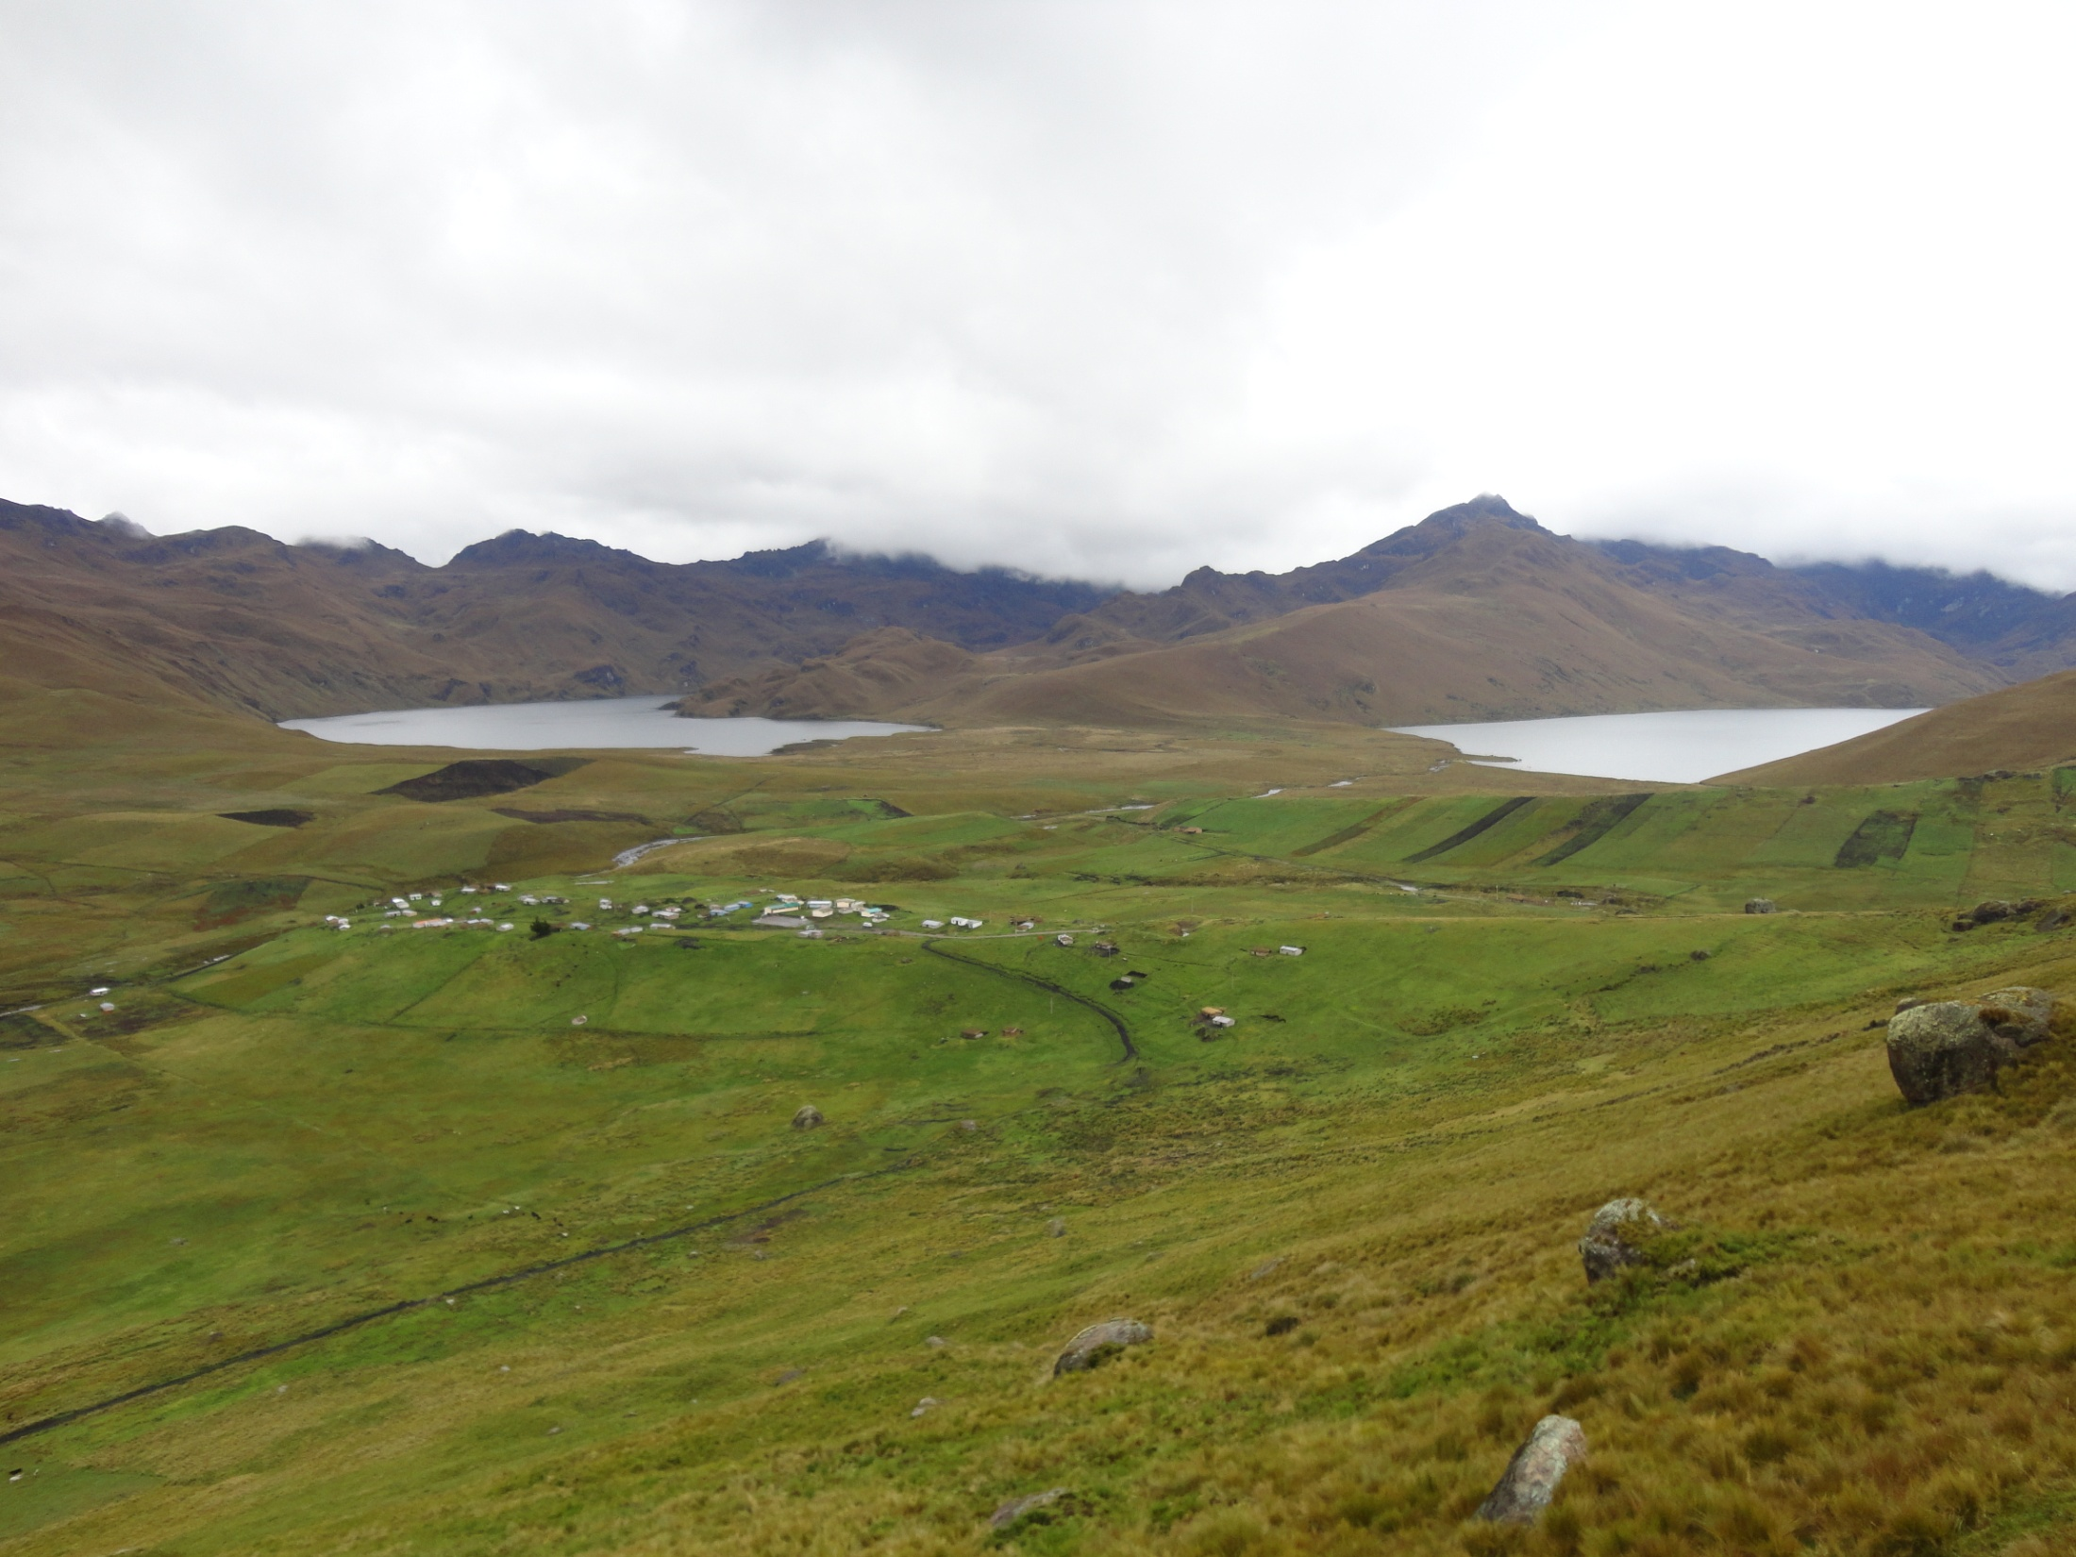

ESCUELA POLITÉCNICA DEL EJÉRCITO
DEPARTAMENTO DE CIENCIAS DE LA TIERRA Y LA CONSTRUCCIÓN
CARRERA DE INGENIERÍA GEOGRÁFICA Y MEDIO AMBIENTE
PROPUESTA DE UN PLAN PARA EL APROVECHAMIENTO DEL RECURSO HÍDRICO DE LAS LAGUNAS DE CUBILLÍN Y MAGTAYÁN DEL SISTEMA LACUSTRE OZOGOCHE, PARROQUIA ACHUPALLAS, CANTÓN ALAUSÍ, PROVINCIA DE CHIMBORAZO
Director: Ing. Guillermo Beltrán
Co-director: Ing. Francisco León
Cristian Javier Serrano Heredia
Emilio José Valdivieso León

Slide 2
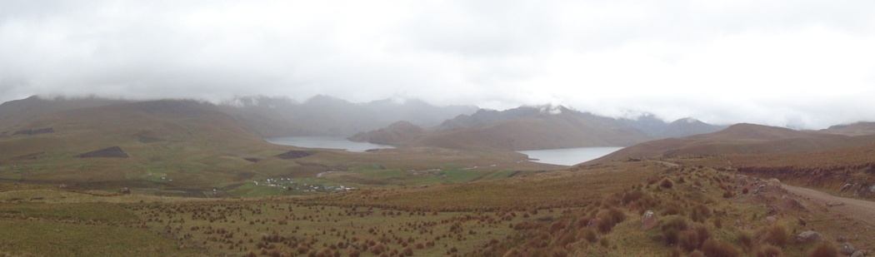
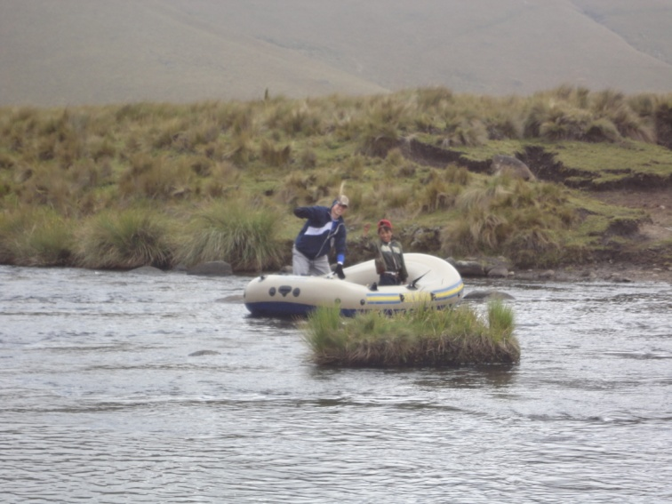
INTRODUCCIÓN
Cuenca Hidrográfica
Social
Económico
Ambiental
Problemas
Demanda del recurso agua
Reducción de caudales de ríos
Explotación de acuíferos
Contaminación de las aguas

Slide 3
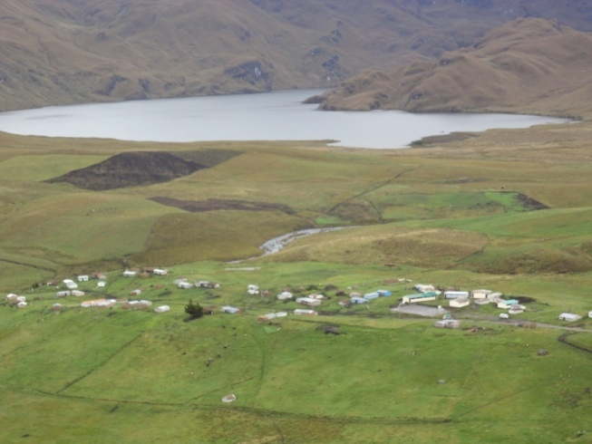
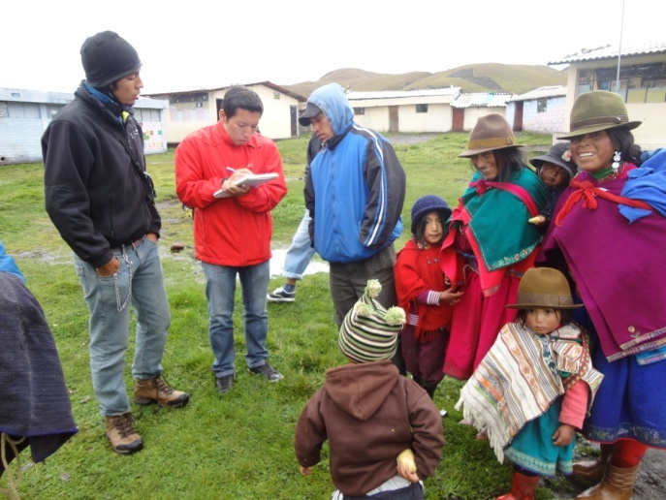
JUSTIFICACIÓN E IMPORTANCIA
Plan de Aprovechamiento
Surge para evitar la sobreexplotación de los recursos naturales
Planes
Actores sociales
Necesidades
Económicas, servicios básicos, etc.
Presiones
Áreas ganaderas, deterioro de los páramos
Políticas

Slide 4
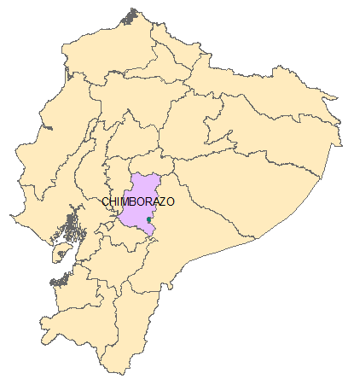
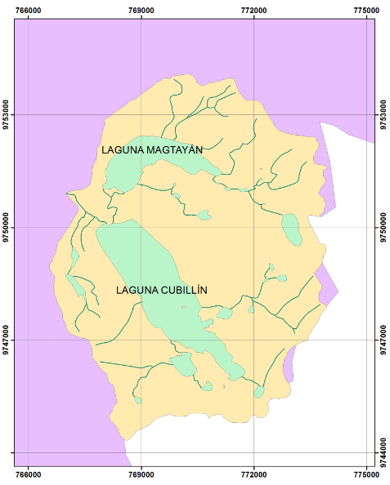
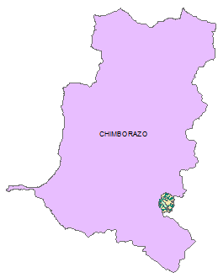
UBICACIÓN
Provincia: Chimborazo
Cantón: Alausí
Parroquia: Achupallas
Área Total : ≈51,43 km²

Slide 5
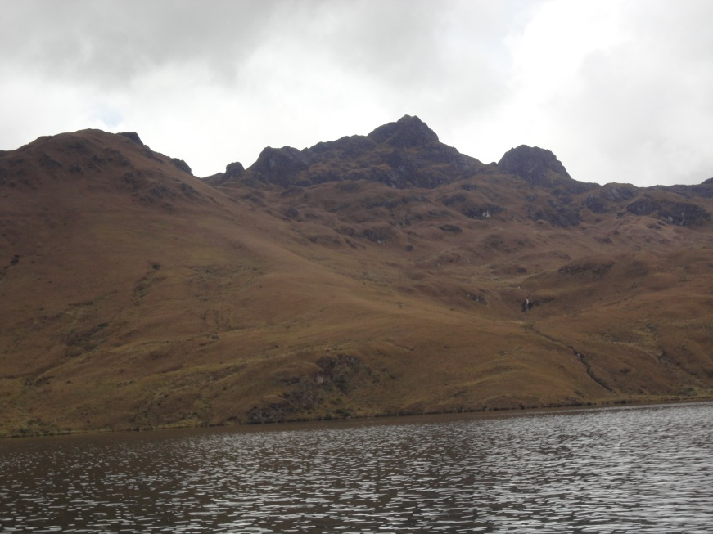
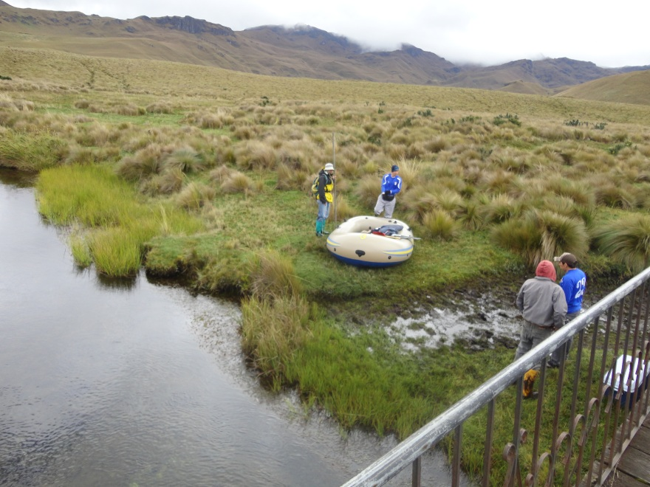
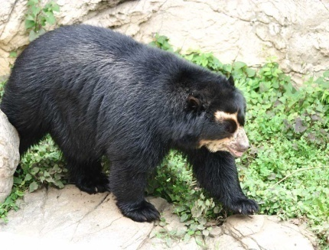
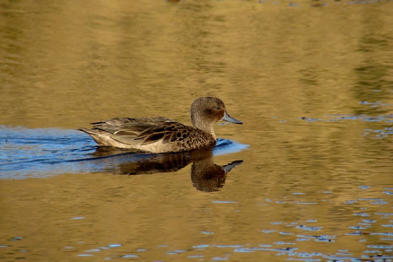
DESCRIPCION DEL ÁREA
Ubicación
Porción Sur Occidental de
la Cordillera Real
Frío andino y páramo
Clima
Temperaturas de 0 - 10 grados centígrados.
Pajonales de páramo
Flora
Herbácea
Arbustiva
Fauna
Corredor biológico

Slide 6
OBJETIVOS
General
Diseñar un Plan para el Aprovechamiento del Recurso Hídrico de las lagunas de Cubillín y Magtayán del sistema lacustre Ozogoche, Parroquia Achupallas, Cantón Alausí, Provincia de Chimborazo
Específicos
1. Realizar una línea base de la zona de estudio.
2. Analizar los datos meteorológicos.
3. Analizar la presencia de cobertura vegetal y su relación con la producción de agua en la micro cuenca.
4. Calcular los caudales mediante uso del Molinete, método de Isoyetas y polígonos de Thiessen.
5. Modelar los caudales, mediante el software de modelamiento hidrológico WEAP
7. Realizar la ZEE de la zona de estudio.
9. Proponer proyectos para el uso y aprovechamiento del Recurso Hídrico.
6. Determinar la calidad de agua
8. Diseñar y construir una geodatabase

Slide 7
METAS
Una geodatabase de la zona de estudio a escala 1:50000, según los estándares definidos en los Metadatos
Una línea base de los aspectos físicos, bióticos y sociales de la zona de estudio.
Trece mapas temáticos de las variables físicas, bióticas y sociales a escala 1:50000.
Una matriz de datos meteorológicos.
Un estudio multitemporal de cobertura vegetal de la zona.
Una matriz de los datos de calidad del agua.
Una matriz de comparación entre el modelo WEAP y los métodos antes mencionados (Isoyetas, Thiessen, puntos de Aforos o Molinete).
Un modelo cartográfico para la Zonificación Ecológica-Económica.
Un mapa de Zonificación Ecológica-Económica
Un plan de aprovechamiento del Recurso Hídrico de las lagunas de Cubillín y Magtayán del sistema lacustre Ozogoche.
Cuatro proyectos con la matriz de Marco Lógico con el formato SENPLADES.

Slide 8
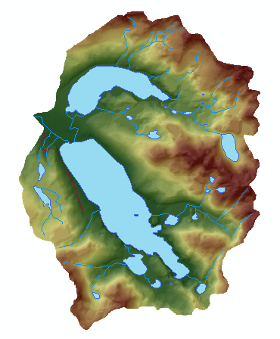
DEFINICIONES
Cuenca Hidrográfica
Es el espacio de territorio delimitado por la línea divisoria de las aguas, conformado por un sistema hídrico que conducen sus aguas a un río principal, a un río muy grande, a un lago o a un mar.

Slide 9
Partes de una Cuenca
Parte Baja
Parte Media
Parte Alta

Slide 10
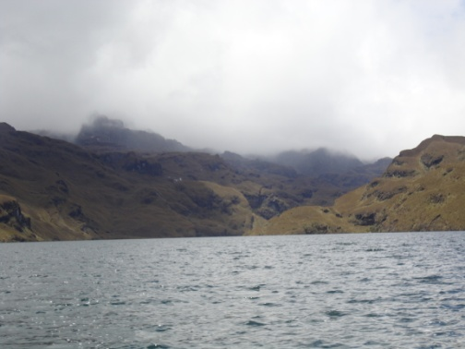
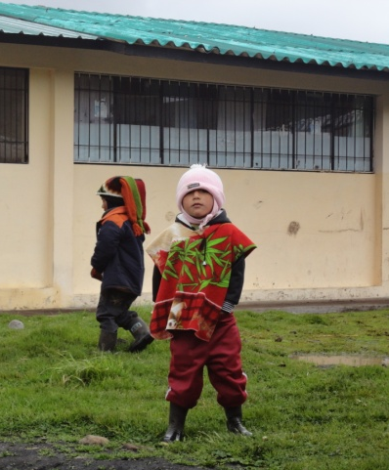
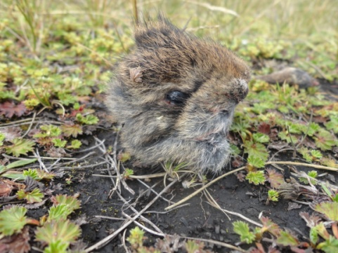
Componentes de una Cuenca
Socio-Económico
Biótico
Abiótoco

Slide 11
DIAGNÓSTICO DE los RECURSOs (Objetivo 1)

Slide 12
BIÓTICOS

Slide 13
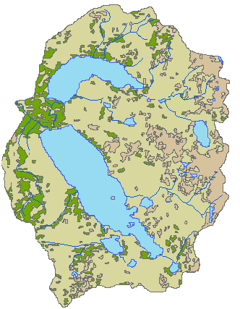
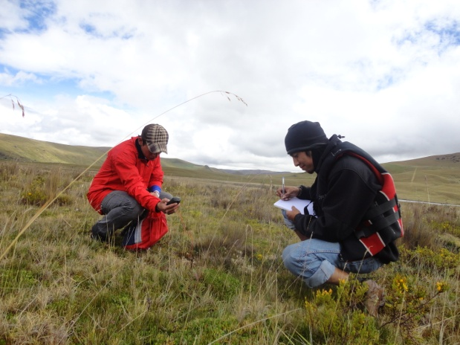
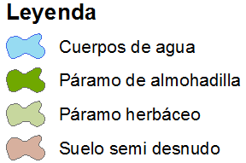
FLORA
Metodología
Análisis de las muestras recolectadas

Slide 14
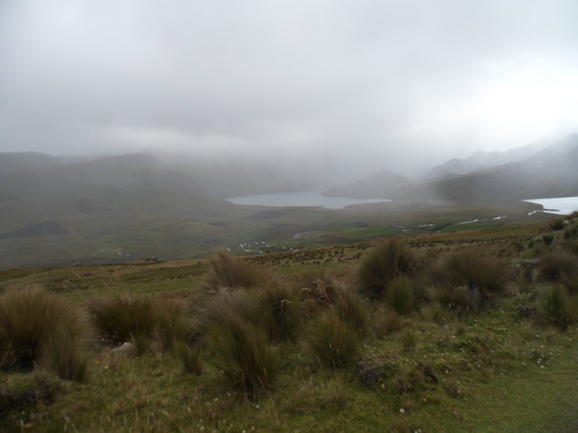
En la zona se encuentran 109 especies diferentes de plantas cuyo hábitat son los páramos, el bosque montano, bosque secundario y matorral seco, localizadas alrededor de las lagunas y en los cerros del área de estudio

Slide 15
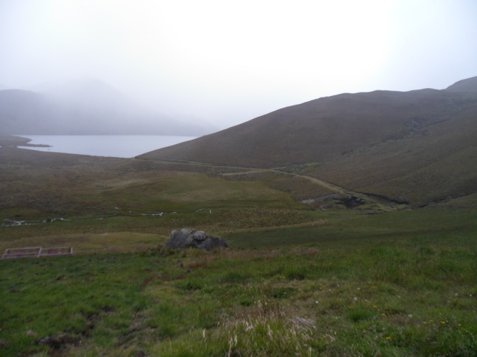
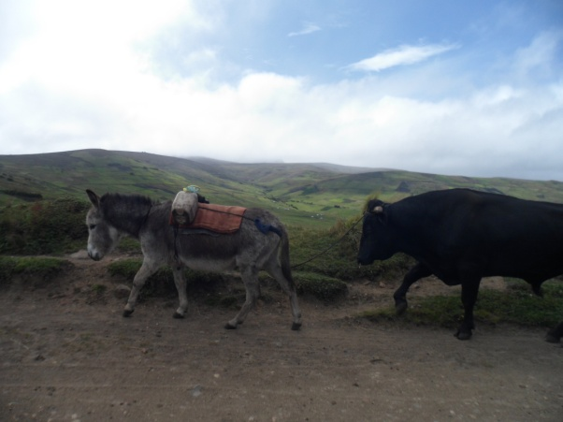
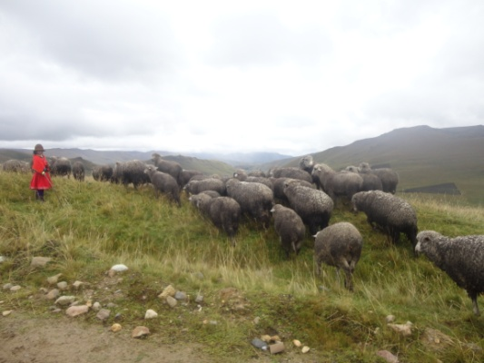
FAUNA
Evaluaciones Ecológicas rápidas
Caminatas
Conteos Visuales y Auditivos
Identificación de rastros
Entrevistas
Metodología

Slide 16
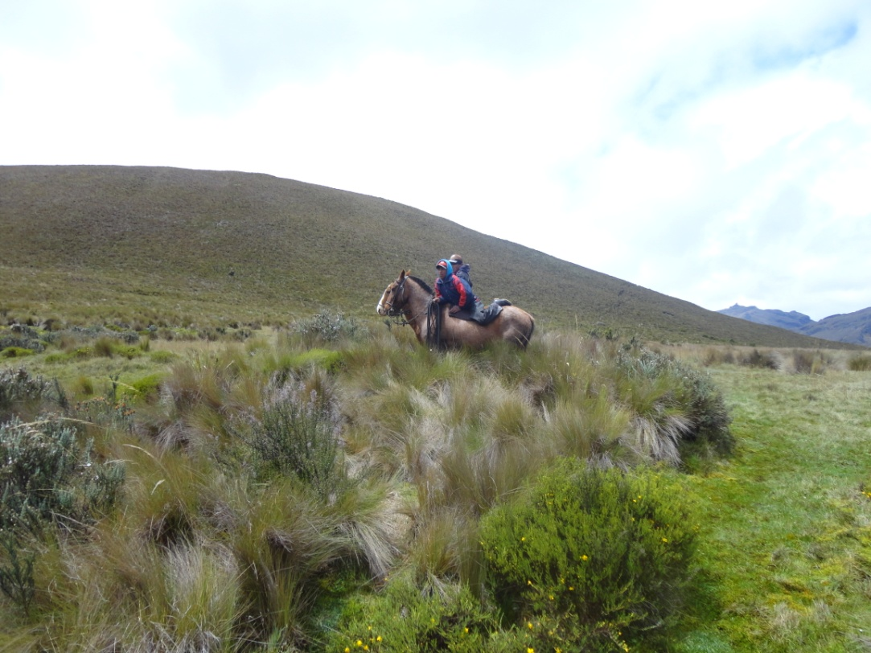
En la zona de estudio se encontraron varias especies de aves, anfibios, macro y meso mamíferos. El total de especies es de 57, divididas en 45 especies de aves, 10 especies de macro y meso mamíferos y 2 especies de anfibios

Slide 17
ABIÓTICOS

Slide 18

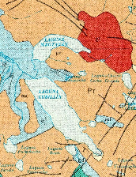
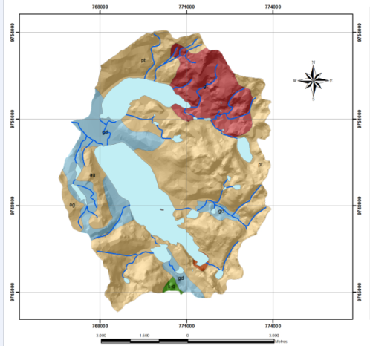
GEOLOGÍA
METODOLOGÍA
Recopilación de información
Hojas Geológicas de Alausí y Cañar, ”Mapa Geológico del Ecuador” escala 1: 100000
Trabajo de campo y análisis
Identificación de formaciones geológicas
Mapa Geológico

Slide 19
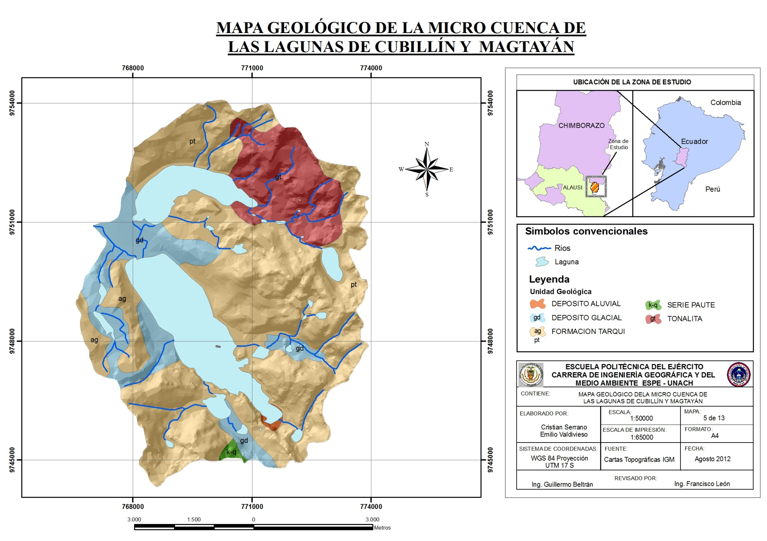
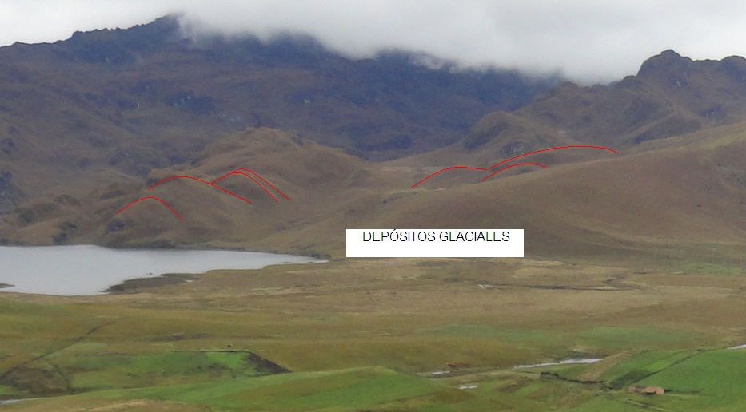
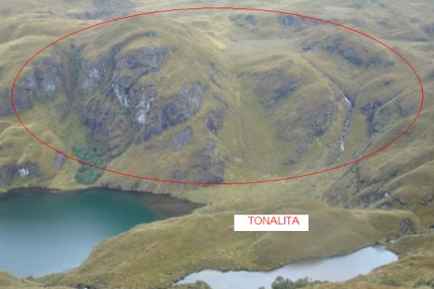
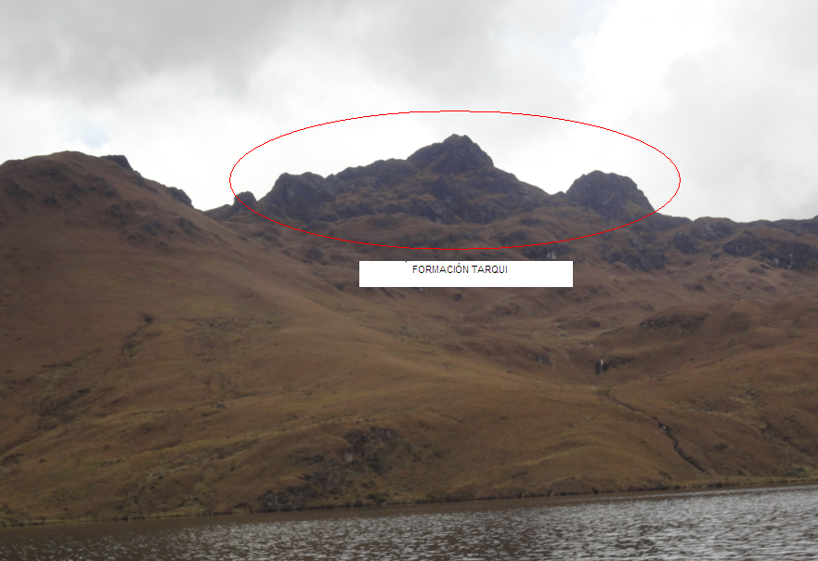
DEPÓSITO GLACIAL
TONALITA
FORMACIÓN TARQUI

Slide 20
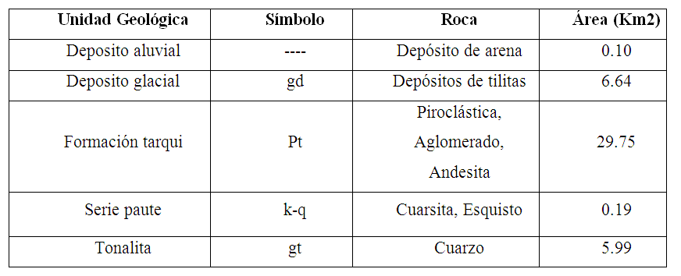
Unidades geológicas

Slide 21
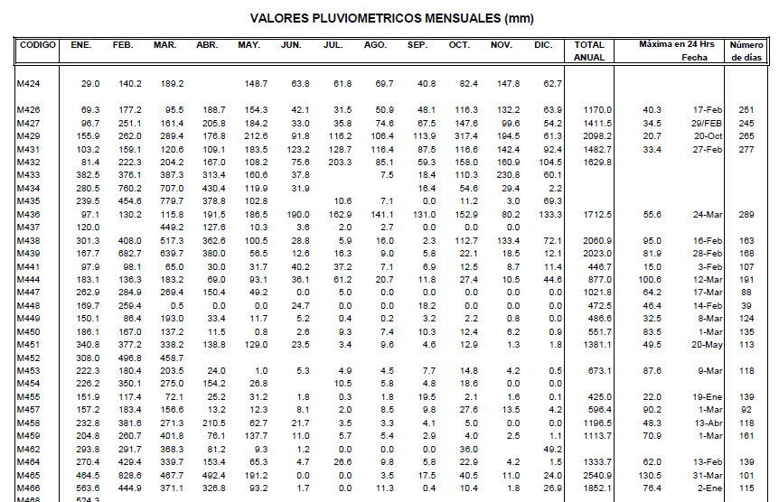
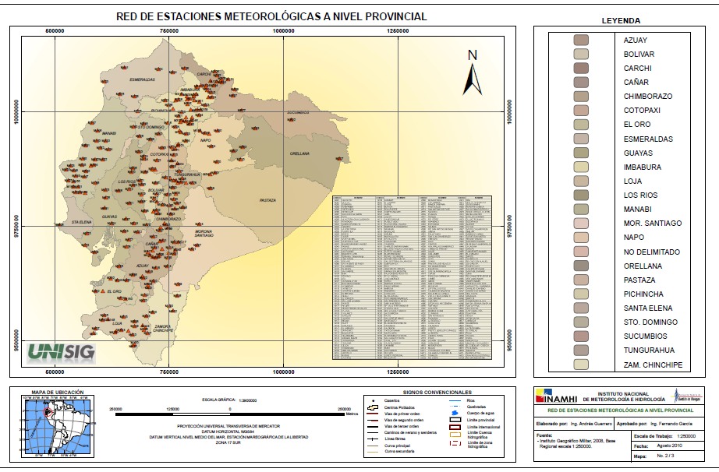
CLIMA (objetivo 2)
El análisis de este componente se lo realizó consultando los datos históricos de la red de estaciones meteorológicas del Ecuador
NOMBRE ESTACIÓN
TIPO DE ESTACIÓN
COORDENADAS
PRECIPITACIÓN

Slide 22
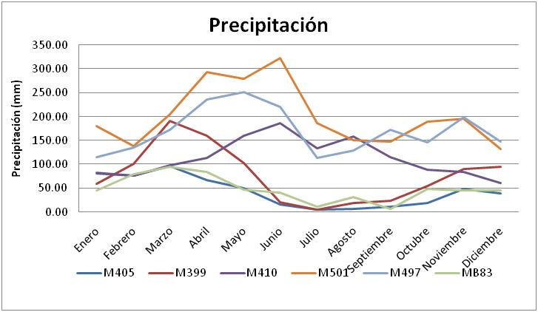
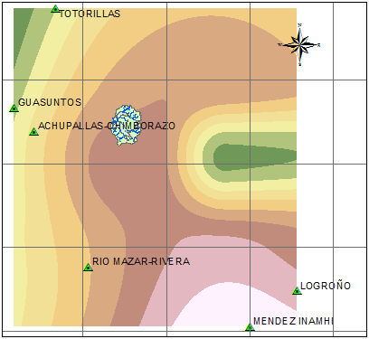
Estación | Nombre | Tipo | Este (m) | Norte(m) | Altura (m)
M405 | GUASUNTOS | PLUVIOMETRICAS | 743506.7 | 9753427.82 | 2438
M399 | ACHUPALLAS-CHIMBORAZO | PLUVIOMETRICAS | 748196.29 | 9747767.06 | 3178
M410 | RIO MAZAR-RIVERA | PLUVIOMETRICAS | 761307.64 | 9715296 | 2450
M501 | MENDEZ INAMHI | PLUVIOMETRICAS | 799882 | 9701018.84 | 665
M497 | LOGROÑO | PLUVIOMETRICAS | 811184.07 | 9709569.83 | 612
MB83 | TOTORILLAS | CLIMATOLOGICA ORDINARIA | 753370.99 | 9777103.88 | 3210

Slide 23

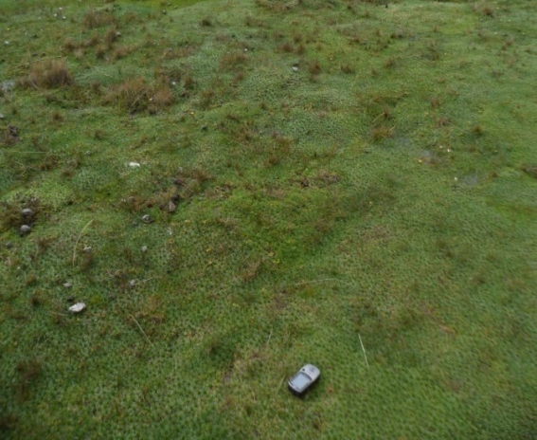
USO ACTUAL DEL SUELO
El uso que presenta actualmente es turístico sin embargo la población de Ozogoche alto utiliza ciertas zonas para el pastoreo.
Páramo de pajonal
Páramo de almohadillas
En zonas aledañas a la micro cuenca
Reservorio natural de agua dulce

Slide 24

COMPONENTES SOCIALES, CULTURALES Y ECONÓMICOS
Metodología
Aspecto Regional
Información recopilada del ultimo censo de población y vivienda
Encuestas
Demografía
Población | Sexo
 | Hombre | Mujer | Total
De 0 a 14 años | 2,232 | 2,257 | 4,489
De 15 a 64 años | 2,409 | 2,864 | 5,273
De 65 años y más | 363 | 403 | 766
Total | 5,004 | 5,524 | 10,528

Slide 25
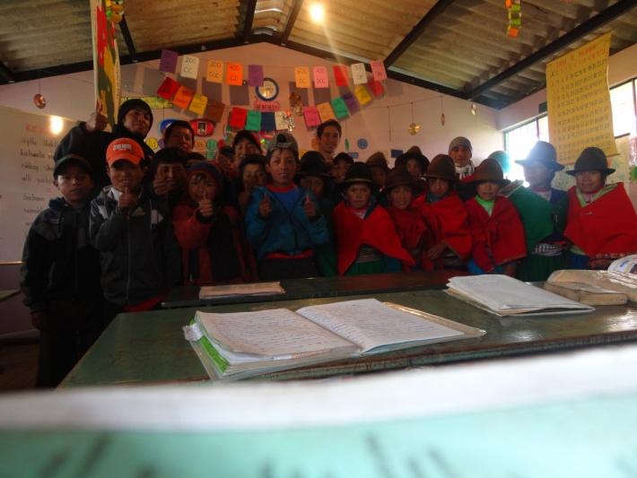
Servicios Básicos
Parroquia | Porcentaje de hogares que no tratan el agua antes de beberla | Viviendas donde el SS.HH. no está conectado al alcantarillado
Achupallas | 57.4 | 94.2
Viviendas que no eliminan la basura por carro recolector | Porcentaje de viviendas que no contienen dormitorios exclusivos | Porcentaje de viviendas con materiales en mal estado
96 | 28 | 13.7
Educación
Analfabetismo | 25%
Hombres | 17.80%
Mujeres | 31.02%

Slide 26
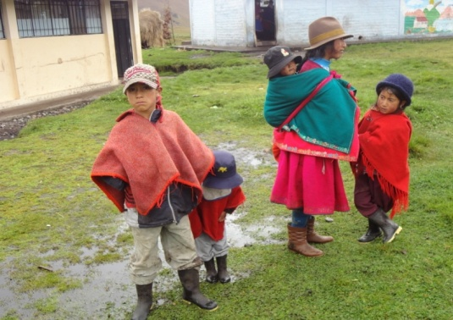
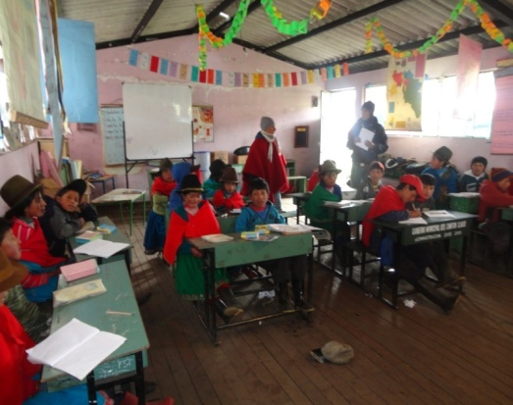
Aspecto Local (Ozogoche ALTO)
POBLACIÓN
53 familias con un total de 265 habitantes, siendo 47 habitantes menores a 15 años.
SALUD
no cuenta con un centro de salud ni equipamiento médico en toda su localidad.
EDUCACIÓN
Existe un establecimiento educativo en nivel primario

Slide 27
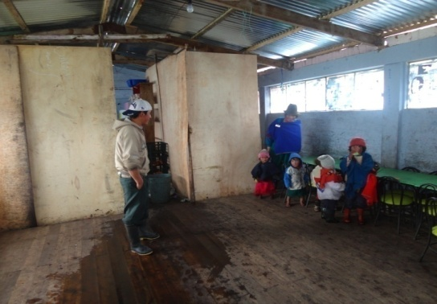
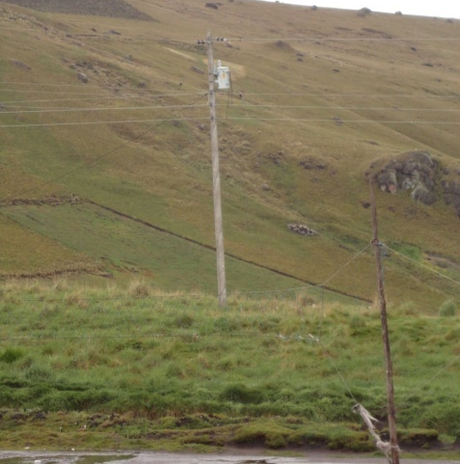
VIVIENDA
No cuenta con una infraestructura adecuada, sus viviendas son de bloque, adobe, con techo de zinc y pisos de madera o suelo desnudo.
AGUA
Proviene de la extracción de pozos ubicados cerca de la población.
ENERGÍA ELÉCTRICA
cuenta con una red de energía eléctrica que abastece a toda la comunidad.
RECOLECCIÓN DE DESHECHOS SÓLIDOS
La comunidad cuenta con recolección de basura cada 15 días

Slide 28

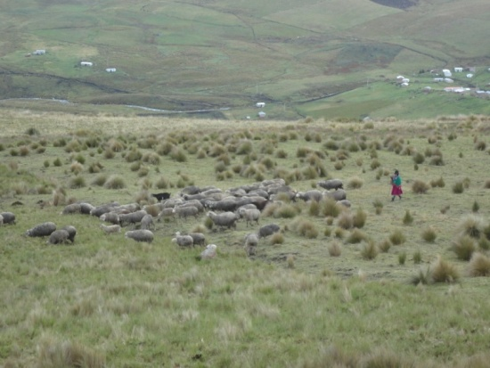
TELECOMUNICACIONES
Carece del servicio telefónico en las viviendas y cobertura celular.
MEDIOS DE COMUNICACIÓN
El radio es el único artefacto eléctrico mediante el cual la población puede enterarse de los acontecimientos a nivel nacional y mundial.
TRANSPORTE
Se movilizan a caballo y burro.
ACTIVIDADES PECUARIAS
Se dedica al pastoreo de ganado vacuno, ovino y porcino

Slide 29
AMENAZAS NATURALES
Metodología

Slide 30
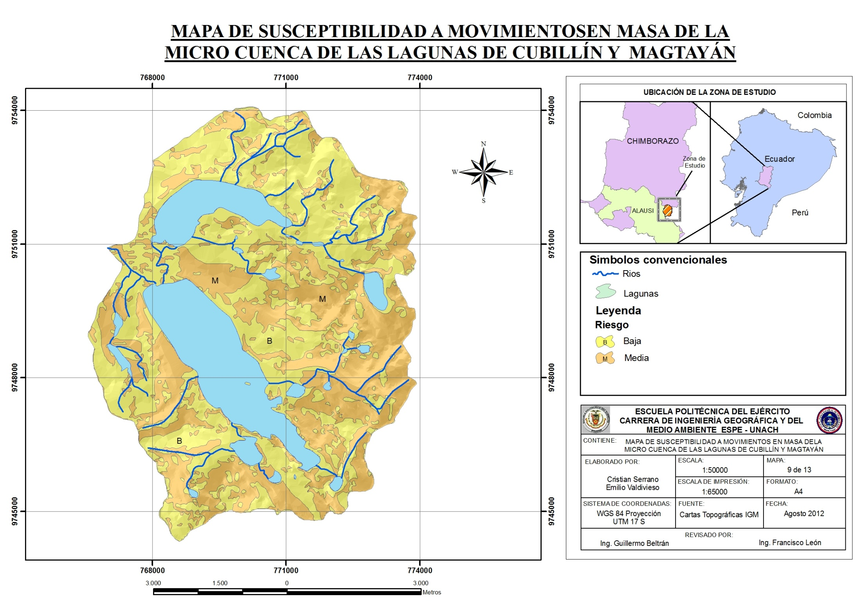
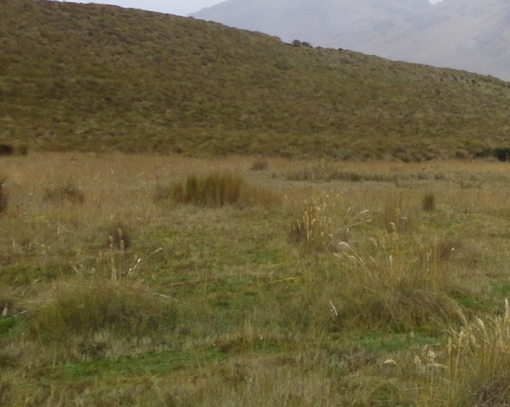
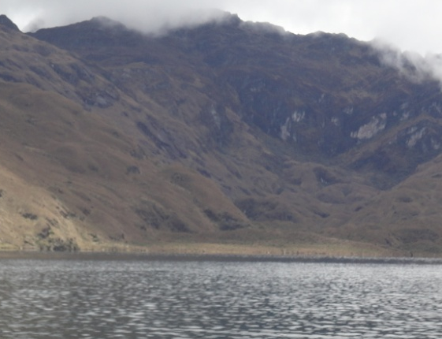
BAJA
MEDIA

Slide 31
ANALISIS DE
COBERTURA VEGETAL (objetivo 3)

Slide 32
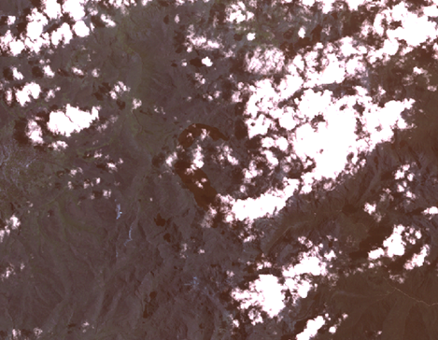
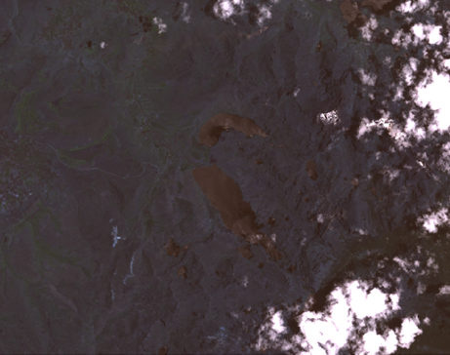
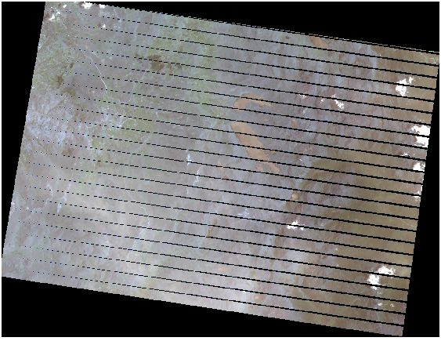
IMÁGENES SATELITALES
LANDSAT TM5
1987
LANDSAT 7 ETM
2001
LANDSAT 7 ETM
2011
Malla o matriz de filas y columnas
Cada elemento de esta es
considerado un pixel
Cada pixel posee su propia información llamado ND (número digital)
Representa la energía reflejada de la superficie en ese punto.

Slide 33
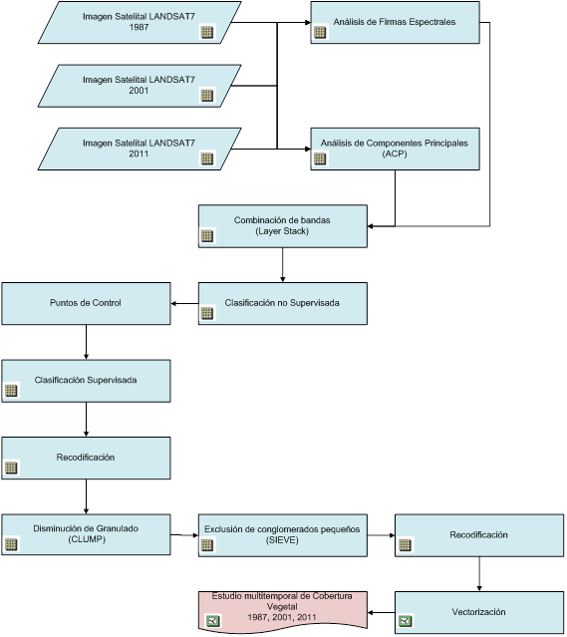
INTERPRETACION DE IMÁGENES SATELITÁLES
Escala: 1:50000
Utilización de Componentes Principales
Firmas Espectrales,
ND y Distancia Euclidiana
Área Total : ≈51,43 km²

Slide 34
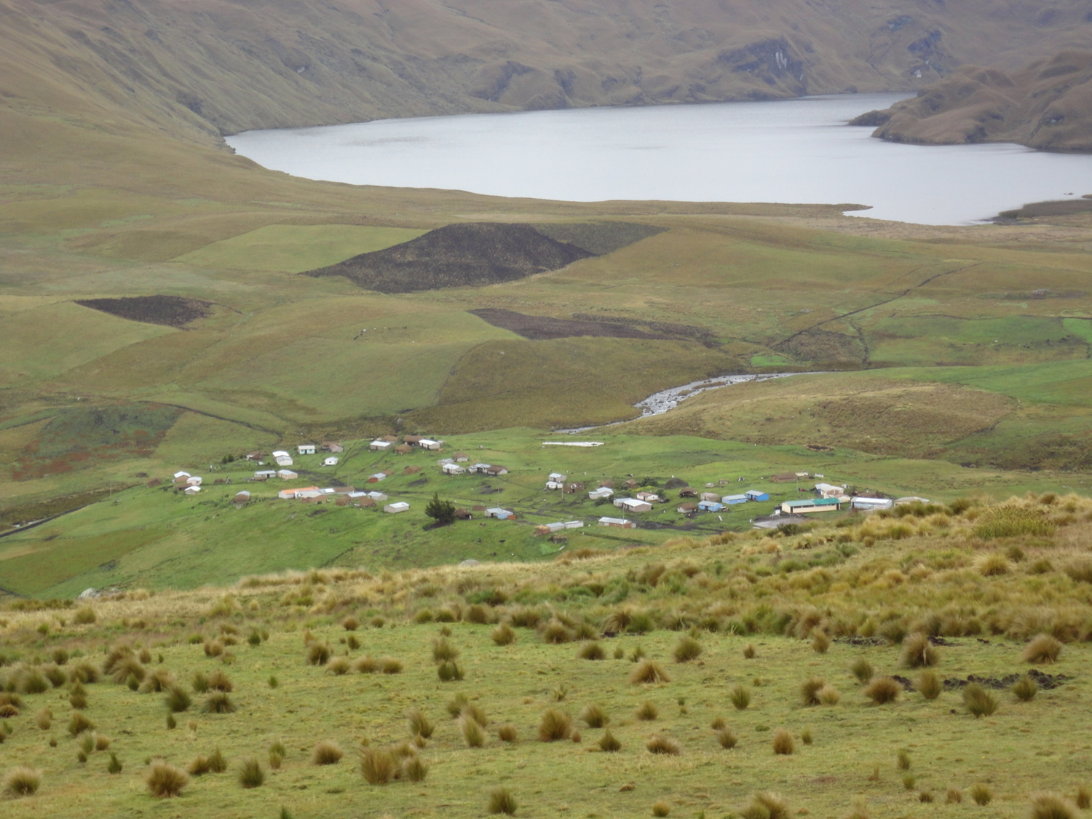
COBERTURA VEGETAL 2011

Slide 35





Páramo de Almohadillas
Páramo Herbáceo
CEBERTURA VEGETAL EN (Has)
TIPO DE COBERTURA VEGETAL | 2011 (Has) | %
PARAMO DE ALMOHADILLAS | 541.9 | 10.5
PAÁRAMO HERBÁCEO | 3153.5 | 61.0
SUELO SEMI DESNUDO | 604.3 | 11.7
CUERPOS DE AGUA | 872.6 | 16.9
TOTAL | 5172.4 | 100
Cuerpos de agua
Suelos semi desnudos

Slide 36
ESTUDIO MULTITEMPORAL DE COBERTURA VEGETAL

Slide 37

DISMINUCIÓN
AUMENTO

Slide 38

TASA DE CAMBIO
DISMINUCIÓN
AUMENTO
DISMINUCIÓN DEL PÁRAMO DE ALMOHADILLA
AUMENTO DE LOS SUELOS SEMI DESNUDOS

Slide 39
PARÁMETROS
MORFOMÉTRICOS
MICRO CUENCA DE LAS LAGUNAS DE CUBILLÍN Y MAGTAYÁN

Slide 40

PARÁMETROS
PARÁMETRO | RESULTADOS |  |  | INTERPRETACIÓN
 | MC | L.C. | L.M
Área | 51,5km2 | 30,2 km2 | 21,3 km2 | MICROCUENCA PEQUEÑA
Perímetro | 31,64 km | 25,6km | 21,6 km
Longitud Axial (La) | 7,57 km | 7,96 km | 5,86 km | CAUCE DE LONGITUD MEDIA.
Ancho Promedio | 6,79 km | 3,79 km | 3,63 km | CUENCA SEMI REDONDEADA
Factor Forma | 0,898 | 0,476 | 0,619 | SUSCEPTIBILIDAD A CRECIDAS “MUY ALTA”
Coeficiente de compacidad | 1,244 | 1,319 | 1,325 | FORMA “REDONDA A OVALADA REDONDA”
Altitud Media (H) | 3973 m.s.n.m. | 3936,7 m.s.n.m. | 3991,1 m.s.n.m.
Orden del Cauce |  |  |  | SE ABASTECE DE AGUAS PLUVIALES DEL PÁRAMO ALTO Y EL AGUA DE ESCORRENTÍA.
Densidad de drenaje | 0,76 | 0,67 | 0,88 | MEDIANAMENTE DRENADA
Patrones de Drenaje | Patrón de drenaje paralelo |  |  | PENDIENTES MODERADAS, EN LADERAS ESTRUCTURALES Y PIE DE MONTAÑAS.
MICRO CUENCA DE LAS LAGUNAS DE CUBILLÍN Y MAGTAYÁN

Slide 41


CÁLCULO DE CAUDALES (objetivo 4)
Metodología
Recopilación de información
Visita a campo
Caminatas
Mediciones
Proceso de datos

Slide 42

Método de Aforo
Para la estimación del caudal del río Ozogoche en el sitio de su desembocadura, se empleó la siguiente fórmula:
Q = A * V
Donde:
Q = Caudal (m3)
A = Área del canal (m2)
V = Velocidad (m/s)

Slide 43
Caudal mensual registrado AÑO 2011 (punto PQ1)
Fecha | Caudal (m3/s)
diciembre | 2.3
enero | 1.49
febrero | 0.68
marzo | 1.005
abril | 1.33
mayo | 3.26
junio | 2.63
julio | 2.75
agosto | 2.59
septiembre | 2.5
octubre | 2.47
noviembre | 2.39
diciembre | 2.3
Punto | PQ1 |  | PQ2
Río | Ozogoche |  | Chaupiurco
Coordenadas | N(m) | E(m) | N(m) | E(m)
 | 9750220 | 767859 | 9750440 | 768358
Laguna | Cubillín |  | Magtayán
Altura | 3770 |  | 3776
Caudal | 3.61 |  | 1.31
Área de laguna (has) | 541.20 |  | 226.61

Slide 44


MÉTODO DE ISOYETAS
Metodología
Recopilación de información meteorológica
Trazado de Isoyetas
Media ponderada por superficies
P = Precipitación media sobre la cuenca
A = Área de la cuenca
S1 = Superficie área entre isolínea
P1 = Precipitación media entre isolíneas
Resultados
Precipitación mm | Área km2 | Volumen (m3)/mes
140.66 | 51.43 | 7234143.80

Slide 45

MÉTODO POLÍGONOS DE THIESSEN
Metodología
Media ponderada por superficies
Este método se basa en asignar a cada punto de la cuenca la precipitación registrada por el pluviómetro más cercano
P = Precipitación media sobre la cuenca
A = Área de la cuenca
S1 = Superficie área polígono
P1 = Precipitación media polígono
Resultados
Área Polígono Thiessen(km2) | Precipitación M399 | Área de la cuenca (km2) | Precipitación media mensual (mm)
1131.09 | 76.80 | 51.43 | 1689.05
Volumen (m3)/mes
86867841.50

Slide 46


MODELO WEAP
Metodología
PERÍODO DE 2012 - 2016
DELIMITACION DE LA ZONA DE ESTUDIO
CAUDAL ANUAL
SITIOS DE DEMANDA
DEFINICIÓN DE PARÁMETROS
ANÁLISIS DE POBLACIONES CERCANAS Y CAPTACIONES DE AGUA
NUMERO DE HABITANTES
CONSUMO ANUAL DEL R.H.
PISCINAS DE TRUCHA
TASA DE CRECIMIENTO POBLACIONAL

Slide 47

Resultados
 | 2012 | 2013 | 2014 | 2015 | 2016 | INCREMENTO DE CONSUMO
OZOGOCHE ALTO | 7475 | 7575 | 7677 | 7780 | 7884 | 409
OZOGOCHE BAJO | 10220 | 10357 | 10496 | 10636 | 10779 | 559
PISCINA TRUCHA 2 | 1493 | 1493 | 1493 | 1493 | 1493 | 0
PISCINA TRUCHA 1 | 1493 | 1493 | 1493 | 1493 | 1493 | 0
TOTORAS | 29200 | 29591 | 29988 | 30390 | 30797 | 1597
 | 49881 | 50510 | 51146 | 51792 | 52446 | 2565

Slide 48
Matríz de comparación entre métodos
Método | Caudal (m³/s) | Volumen (m³/mes) | Ventajas | Desventajas | Observaciones
Aforo | 2.13 | 5520960.00 | Permite conocer exactamente el caudal | Ir a campo constantemente | Es recomendable utilizar el caudal de 0.68 m³/s ya que es el mas crítico y con el que se debería trabajar para modelamientos en la cuenca.
Isoyetas | 2.79 | 7234143.80 | No requiere ir a campo para obtener datos | Presencia de estaciones meteorológicas | No es recomendable para trabajar en el área de estudio
Polígonos de Thiessen | 3.51 | 86867841.50 | No requiere ir a campo para obtener datos | Presencia de estaciones meteorológicas | No es recomendable para trabajar en el área de estudio
Modelo WEAP | El caudal obtenido representa la demanda que requieren las poblaciones al año. | 415676.50 | Utiliza varios parámetros para realizar el modelamiento de agua. | Cantidad de datos | La zona de estudio carece de datos que ayuden al correcto modelamiento del software.

Slide 49
ANÁLISIS DE CALIDAD DEL AGUA (objetivo 6)

Slide 50




METODOLOGÍA
Visita a campo
Muestreo
Recolección de muestras
Análisis físico químico de el agua
Comparación con el TULAS

Slide 51


Slide 52
ÍNDICE DE CALIDAD DEL AGUA
RANGO ICA | CRITERIOS GENERALES
 | ESTADO | USO: PESCA Y VIDA ACUATICA | ESTADO | USO: RIEGO AGRÍCOLA
100 | Excelente | Pesca y Vida Acuática Abundante |  | No requiere tratamiento para riego
 |  |  | Excelente
90 |  |  | Aceptable | Tratamiento menor para cultivos que requieren de alta calidad
80
70 | Aceptable | Límite para peces muy sensitivos | Levemente contaminada | Utilizable en la mayoría de los cultivos
60 | Levemente contaminada | Dudosa la pesca sin riesgo para la salud
50 | Contaminada | Limitada a especies muy resistentes | Contaminada | Tratamiento requerido para la mayoría de cultivos
40 | Fuertemente contaminada | Inaceptable para Actividad Pesquera
30 | Excesivamente Contaminada | Inaceptable para Vida Acuática | Fuertemente contaminada | Solo para cultivos muy resistentes
20 |  |  | Excesivamente Contaminada | Inaceptable para riego
Resultados
Cuerpo de agua | ICA | Pesca y Vida acuática | Riego Agrícola | Parámetro TULAS
Río Ozogoche | 95.45 | Excelente | Excelente | Dentro de los límites

Slide 53
ZONIFICACIÓN ECOLÓGICA – ECONÓMICA (ZEE) (objetivo 7)

Slide 54
ZONIFICACIÓN ECOLÓGICA – ECONÓMICA (ZEE)
ANALISIS INTEGRAL DE LA MICROCUENCA
Finalidad de preservar, proteger y conservar
mejorar, recuperar, rehabilitar o restaurar los elementos
UNIDADES ECOLOGICAS (UE)
UNIDADES SOCIOECONÓMICAS (USE)
Unidades Ecológicas Económicas (UEE)
ZONIFICACIÓN ECOLÓGICA ECONOMICA

Slide 55
METODOLOGÍA DE LA (ZEE)

Slide 56
SENSIBILIDAD AMBIENTAL
MODELO CARTOGRÁFICO DE LA ZEE

Slide 58

ZONIFICACIÓN
LA ZEE ES EL RESULTADO DE LA SENSIBILIDAD AMBIENTAL
NO EXISTE CONFLICTOS DE USOS DE SUELO (FALTA DE POBLACIONES)
RESULTADO TRES CLASES TEMÁTICAS:
PROTECCIÓN A
PROTECCIÓN B
PROTECCIÓN C

Slide 59





Slide 60
DISEÑO Y ESTRUCTURACIÓN DE UN SIG (objetivo 8)

Slide 61
CATÁLOGO DE OBJETOS
CATEGORÍA
A = Coberturas tipo Vector
SUBCATEGORIA
Son los subconjuntos de la categoría
ELEMENTO
Feature dataset: Es el nombre de la carpeta que contiene la sub categoría.
B = Coberturas tipo Raster
Feature class: La letra: _P para coberturas tipo punto La letra: _L para coberturas tipo línea y La letra: _A para coberturas tipo polígono

Slide 62

GEODATABASE DE LAS LAGUNAS DE CUBILLÍN Y MAGTAYÁN

Slide 63
PROPUESTA DE PLAN DE APROVECHAMIENTO del recurso hídrico (objetivo 9)
SISTEMA LACUSTRE OZOGOCHE

Slide 64
PROPUESTA DE PLAN DE APROVECHAMIENTO del recurso hídrico
DIAGNÓSTICO
Indica el estado en el que se encuentran actualmente los factores descritos.
DEMANDA DEL RECURSO
Indica la cantidad de agua que las personas utilizan en el sector
POLÍTICAS Y LÍNEAS ESTRATÉGICAS
Se basan en el Plan Nacional del Buen Vivir creado por SENPLADES
Indican las acciones y los objetivos a realizarse
MOMENTO OPERATIVO

Slide 65





DIAGNÓSTICO DEL RECURSO HÍDRICO
Análisis de Componentes
Definición de Conflictos
Definición de Capacidades

Slide 66

Estado de los componentes
Variable | Indicador
Flora | Formaciones Vegetales
 | Especies endémicas
Fauna | Especies endémicas
Suelo | Área protegida
 | Movimientos en masa
Hidrología | Calidad del agua
Demografía | Densidad poblacional
El indicador muestra el estado en el que se encuentra en buenas condiciones

Slide 67

Variable | Indicador
Geología | Erodabilidad
Clima | Precipitación
Suelo | Uso
Hidrología | Caudal
Producción | Áreas de pastoreo
 | Exportación leche
El indicador muestra el estado en el que se encuentra en condiciones constantes

Slide 68

Variable | Indicador
Vivienda | Servicios Básicos
Educación | Establecimientos educativos
 | Desarrollo tecnológico y material de estudio
Salud | Centros de salud
Comunicación y transporte | Vías y transporte
Producción | Áreas cultivadas
El indicador muestra el estado en el que se encuentra en malas condiciones

Slide 69

CONFLICTOS
Servicios Básicos (no cuenta)
Equipamiento educativo
Equipamientos de salud pública
Estado actual de las vías
Ganadería

Slide 70

CAPACIDADES
Calidad del agua del recurso hídrico y biodiversidad
Reserva natural de agua
Potencial Humano
Cultura y Turismo
Diversidad Biológica

Slide 71


DEMANDA DEL RECURSO HÍDRICO
Ozogoche abastece aproximadamente a 1600 personas
Con un caudal de 0.68m3/s

Slide 72


 | 2012 | 2013 | 2014 | 2015 | 2016 | INCREMENTO DE CONSUMO
OZOGOCHE ALTO | 7475 | 7575 | 7677 | 7780 | 7884 | 409
OZOGOCHE BAJO | 10220 | 10357 | 10496 | 10636 | 10779 | 559
PISCINA TRUCHA 2 | 1493 | 1493 | 1493 | 1493 | 1493 | 0
PISCINA TRUCHA 1 | 1493 | 1493 | 1493 | 1493 | 1493 | 0
TOTORAS | 29200 | 29591 | 29988 | 30390 | 30797 | 1597
 | 49881 | 50510 | 51146 | 51792 | 52446 | 2565
Proyección dentro de 5 años para mantener la calidad de vida de las personas

Slide 73
FORMULACIÓN DE POLÍTICAS Y LÍNEAS ESTRATÉGICAS
Democratizar los medios de producción para generar condiciones y oportunidades equitativas
Ampliar progresivamente el acceso al agua segura
Promover prácticas de vida saludable en la población.
Diseñar y aplicar programas de información, educación y comunicación
Generar condiciones de vida y actividades productivas alternativas para las poblaciones asentadas en zonas protegidas
Implementar mecanismos efectivos de control de calidad e inocuidad de los productos de consumo humano, para disminuir posibles riesgos para la salud.

Slide 74
Garantizar vivienda y hábitat dignos, seguros y saludables, con equidad, sustentabilidad y eficiencia
Promover programas públicos de vivienda adecuados a las condiciones en que viven las personas
Conservar y manejar sustentablemente el patrimonio natural y su biodiversidad terrestre y marina, considerada como sector estratégico
Fortalecer los sistemas de áreas protegidas terrestres y marinas
Ampliar la cobertura y acceso a agua de calidad para consumo humano y a servicios de infraestructura sanitaria
Planificación y de ordenamiento de territorial
Desarrollar proyectos de forestación, reforestación y revegetación
Proteger la biodiversidad, particularmente las especies y variedades endémicas y nativas,

Slide 75
Manejar el patrimonio hídrico con un enfoque integral e integrado por cuenca hidrográfica, de aprovechamiento estratégico del Estado y de valoración sociocultural y ambiental.
Impulsar la investigación para la restauración, reparación, rehabilitación y mejoramiento de los ecosistemas naturales
Estimular la gestión comunitaria responsable del Recurso Hídrico y apoyo al fortalecimiento de las organizaciones campesinas
Establecer lineamientos públicos integrales e integrados de conservación, preservación y manejo del agua

Slide 76
Indicadores | Metas | Objetivos | Programas
Formaciones vegetales | Establecer medidas de reforestación con especies endémicas del sector para evitar la desertización natural y apoyar a la conservación de especies de flora naturales en la zona. | Preservar el ecosistema intacto sin intervención de actividades antrópicas en el sector | Programa de recreación y ecoturismo sustentable
Especies endémicas de flora | Conservar las formaciones naturales al 100% y evitar la intervención humana.
Especies endémicas de fauna | Evita la caza y captura de especies propias del sector, así como, evitar introducir nuevas especies que alteren el ecosistema y preservarlos naturalmente.
Erodabilidad | Monitorear las zonas propensas a erodabilidad para evitar la disminución de páramo de almohadillas 1 vez al año. | Evitar la deforestación y erosión en zonas de quebradas | Programas de protección de pendientes Programa de reforestación
Precipitación | Implementar 3 estaciones meteorológicas a mediano plazo, las cuales contengan información actualizada de la microcuenca para planificar mejor el uso del recurso agua. | Monitorear los cambios climáticos en la microcuenca mediante el uso de estaciones meteorológicas | Programa de reforestación Programa implementación de estaciones meteorológicas

Slide 77
Indicadores | Metas | Objetivos | Programas
Área protegida | Mantener una reunión anual con las autoridades locales, para indicar novedades, respecto a actividades no debidas dentro de la microcuenca. | Mantener el uso actual del suelo como área de protección | Programa de desarrollo de prácticas ganaderas y agrícolas
Uso del suelo | Mantener la capacidad de carga del suelo por parte de los habitantes de la microcuenca y evitar el aumento de ganado en la zona.
Movimientos en masa | Mantener al 100% la cobertura vegetal en laderas y zonas donde exista desertización natural. |  | Programa de reforestación
Calidad de agua | Mantener la calidad del agua de las lagunas y ríos, evitando prácticas de ganadería dentro de la microcuenca. Prohibir la utilización de agroquímicos dentro de la microcuenca. | Preservar la calidad del agua en excelentes condiciones de la microcuenca. | Programa de monitoreo de calidad del agua Programa de desarrollo de prácticas ganaderas y agrícolas

Slide 78
Indicadores | Metas | Objetivos | Programas
Caudal | Proteger el páramo de almohadillas al 100% que es almacenador natural de agua en caso de existir una época seca severa. Destinar el 20% del caudal para consumo humano en las poblaciones aledañas a las riveras del río Ozogoche. | Mantener la vegetación en quebradas y zonas cercanas a las lagunas | Programa de reforestación Programa implementación de estaciones meteorológicas
Densidad poblacional | Implementar proyectos de desarrollo social que ayuden al incremento de ingresos económicos a la población. Identificar el área de influencia que tiene la microcuenca en la población. | Desarrollar propuestas de aprovechamiento de Recurso Hídrico para poblaciones cuenca debajo de la zona de estudio. Promover la conservación del atractivo turístico natural y cultural. | Programa de distribución de agua potable y proyección de uso del recurso agua Programa de desarrollo de prácticas ganaderas y agrícolas Programa de recreación y ecoturismo sustentable.
 |  |  | Programa de equipamiento y servicios básicos
Servicios básicos | Hacer una proyección de volumen de agua que requiere la población para subsistir durante un período de 5 años. | Mejorar la calidad de vida de la población.
Establecimientos educativos | Equipar a la escuela con material audiovisual y educativo que ayude a los estudiantes a estar a nivel de cualquier otro estudiante de zonas urbanas.
Desarrolló tecnológico y material de estudio

Slide 79
Indicadores | Metas | Objetivos | Programas
Centros de Salud | Implementar un centro de Salud en la comunidad que vele por la salud de la población y tenga equipamiento necesario en caso de ser necesario. | Mejorar la calidad de vida de la población. | Programa de equipamiento y servicios básicos
Vías y transporte | Mejorar la vía de acceso a Ozogoche al 100% incentivando al turismo y mejorando la calidad de vida de la población. | Implementar infraestructura vial para fortalecer las exportaciones así como el turismo. | Programa de recreación y ecoturismo sustentable.
Áreas cultivadas | Implementar como forma de vida una piscina de truchas como alternativa económica para la población. | Eliminar prácticas agrícolas dentro de la microcuenca. | Programa de desarrollo de prácticas ganaderas y agrícolas
Áreas de pastoreo | Capacitar al 100% de la comunidad de Ozogoche en las prácticas ganaderas, para evitar un daño al ecosistema del área protegida. | Capacitar a la población para implementar mejores técnicas de ganadería. Formar asociaciones de producción pecuaria.
Exportación leche | Aumentar la exportación de leche un 30% a las pasteurizadoras cercanas con mejores técnicas ganaderas. | Establecer precios definidos para la venta de productos

Slide 80
MOMENTO OPERATIVO
ZEE
PLAN DE APROVECHAMIENTO DEL SISTEMA LACUSTRE OZOGOCHE

Slide 81
ZONIFICACIÓN ECOLÓGICA ECONÓMICA
ZONA DE PROTECCIÓN A
ZONA DE PROTECCIÓN B
ZONA DE PROTECCIÓN C

Slide 82
ACTIVIDADES Y PROYECTOS

Slide 83
PROYECTO DE REFORESTACIÓN (conservación)
Resumen narrativo de Objetivos | Indicadores variables objetivamente | Medios de verificación | Supuestos
FIN: Evitar la deforestación en zonas de quebradas. Mantener el uso actual del suelo como área de protección. | Porcentaje de área protegida de vegetación. | Geodatabase Inspección en campo | Los pobladores no muestran interés en participar en el programa No existe Apoyo del GAD
PROPÓSITO: Garantizar los derechos de la naturaleza y promover un ambiente sano y saludable. | Índice de eficacia en cumplir los derechos de la naturaleza | Inspección en campo | No hay entusiasmo por parte de los pobladores ni por los GAD en el cumplimiento de la actividad
COMPONENTES: Pobladores reciben información acerca del programa de reforestación. Pobladores de las zonas aledañas reforestan zonas que así lo requieran. Los GAD declaran a Ozogoche como área protegida | Porcentaje de pobladores que conocen acerca del programa de reforestación. Porcentaje de zonas reforestadas en la microcuenca. Porcentaje de personas informadas. | Charlas informativas Trípticos Videos SIG Inspección en campo Encuestas | La comunidad desconoce los motivos por los cuales se reforesta en la microcuenca. Los pobladores no participan en la reforestación ni tampoco hay interés departe de los GAD. NO existe respaldo del ministerio del medio ambiente.

Slide 84
Resumen narrativo de Objetivos | Indicadores variables objetivamente | Medios de verificación | Supuestos
ACTIVIDADES: 1.1 Convocatoria a líderes comunitarios 1.2 Realizar charlas comunicativas a los pobladores beneficiarios 1.3 Realizar cursos de capacitación acerca de la reforestación 2.1. Repartición de especies forestales endémicas del sector a los pobladores. 2.2. Ubicación de posibles zonas a reforestar. 2.3. Reforestación con especies endémicas en las zonas necesitadas. 3.1. Reunión con los directivos de los GAD. 3.2. Revisión de las ventajas de tener a la microcuenca como área protegida. 3.3. Anuncio a la población que la microcuenca es área protegida. | Dinero invertido en la realización de dichas actividades | Registro contable del responsable de la actividad | Los líderes no participan y no se reúnen con las autoridades. Hay desinterés por parte de los pobladores y no asisten a las reuniones y charlas de capacitación. Los GAD no aportan con especies forestales endémicas a los pobladores del sector. No hay técnicos que informen acerca a la comunidad cuales son las zonas que requieren atención No hay poyo de los GAD No existe comunicación de parte de los GAD, informando los acontecimientos ocurridos

Slide 85
PROYECTO DE IMPLEMENTACIÓN DE RED DE DISTRIBUCIÓN DE AGUA POTABLE (APROVECHAMIENTO)
Resumen narrativo de Objetivos | Indicadores variables objetivamente | Medios de verificación | Supuestos
FIN: Abastecer a las comunidades cuenca abajo de agua con excelente calidad. | Porcentaje de familias beneficiarias del Recurso Hídrico | Informe técnico que indique la zona que esta con el servicio de agua potable | El GAD no apoya el proyecto Las comunidades muestran desinterés y empiezan no participan
PROPÓSITO: Mejorar la calidad de vida de las personas que carecen de este recurso | Porcentaje de viviendas que participan en el proyecto con el servicio | Realización de encuestas. Control de caudal utilizado | Viviendas sin agua potable. No mejora en la calidad de vida de las personas
COMPONENTES: Viviendas con nueva infraestructura para distribución de agua potable. Pobladores que usaban agua de pozo tienen el servicio directo en sus viviendas. Pobladores que consumían agua en estado natural, consumen agua potable. | Área que cubre la red de distribución de agua potable. Porcentaje de personas que ya no utilizan agua de pozo para consumo. Calidad del agua de consumo. | Planos SIG Informe técnico Inspección en campo Encuestas Inspección en campo Informes técnicos de laboratorio Análisis de muestras | No hay apoyo con recursos económicos y técnicos de parte de los GAD. Pobladores continúan sacando agua de pozos. Las personas consumen agua de pozo.
ACTIVIDADES: Cálculo de caudal. Calculo de pendientes Contratación de personal Compra de material Ejecución obras Bombeo de agua a través de la red Uso del agua directo en las viviendas Almacenamiento de agua Potabilización del agua. | Costo de la tubería Pago a personal Costo de la obra Cantidad de agua bombeada Cantidad de agua potabilizada Cantidad de cloro utilizado | Cronograma Presupuesto Estudio de impacto ambiental Medidores de agua Informes técnicos de laboratorio Análisis de muestras | No hay equipo técnico para realizar las obras. No hay colaboración del las comunidades con el proyecto. La población no utiliza el agua en sus viviendas. La población no consume el agua potable directo en sus hogares.

Slide 86
PROYECTO DE piscicultura como fuente económica (APROVECHAMIENTO)
Resumen narrativo de Objetivos | Indicadores variables objetivamente | Medios de verificación | Supuestos
FIN: Evitar el crecimiento de actividades ganaderas por parte de la población, incentivando a nuevas técnicas amigables con el ambiente y que sean de aprovechamiento económico para los pobladores. | Porcentaje de personas que se dedican a la ganadería. Porcentaje de personas que implementan la piscicultura como actividad económica. | Encuestas Visitas a campo Área utilizada para la ganadería Área utilizada para la piscicultura | Los líderes comunitarios no demuestran ningún compromiso para no incrementar la ganadería. No hay Apoyo del MAGAP
PROPÓSITO: Incrementar las actividades económicas de la población, sin deteriorar el ecosistema. | Incremento en el porcentaje de actividades económicas en la población. Porcentaje de zonas afectadas por la piscicultura. Porcentaje de zonas recuperadas de la ganadería. | Encuestas Censos Registros del INEC SIG Visita a campo SIG Visita a campo | La mayoría de las personas no ha incrementado su situación económica. No existe apoyo de personal técnico. Las zonas de páramo de pajonal no se mantienen y se deterioran.
COMPONENTES: Las personas que no tenían trabajo ahora venden truchas. Los ingresos económicos aumentan en la población. Zonas afectadas por el incremento de ganado, se ven recuperadas. | Porcentaje de personas que se dedican a esta actividad. Incremento en el porcentaje de ingresos económicos de la población. Porcentaje de paramo de pajonal recuperado. | Encuestas Registros INEC SIG Visita a campo | Los GAD no envían personal técnico para capacitación de piscicultura. No hay mejora en la calidad de vida de las personas. El páramo de pajonal se encuentra deteriorado.

Slide 87
Resumen narrativo de Objetivos | Indicadores variables objetivamente | Medios de verificación | Supuestos
ACTIVIDADES: Ubicación de las piscinas de crianza de truchas. Capacitación por parte de los técnicos del MAGAP. Charlas a los pobladores. Crianza de truchas. Pesca y venta de truchas. Venta de truchas a los mercados cercanos Consumo interno de truchas Control de expansión de ganado. Verificación áreas protegidas afectadas. Reforestación. | Numero de piscinas en la zona. Porcentaje de pobladores capacitados en el sector. Numero de truchas vendidas. Porcentaje áreas recuperadas. | Visitas a campo. SIG Estudio de impacto ambiental Registros de actividades de capacitación por parte de los técnicos Facturas emitidas, recibos. SIG Visitas a campo | No hay colaboración por parte de los pobladores. Los técnicos no acuden a los poblados a capacitar a los pobladores. No hay disponibilidad logística. No hay cooperación por parte de los pobladores. No se delimitan las Zonas productivas. No hay equipo técnico con experiencia. Los pobladores no colaboran con actividades de reforestación.

Slide 88
PROYECTO DE recreación y ecoturismo (APROVECHAMIENTO)
Resumen narrativo de Objetivos | Indicadores variables objetivamente | Medios de verificación | Supuestos
FIN: Convertir a Ozogoche en un lugar recreativo y turístico nacional. | Índice de actividades turísticas realizadas en Ozogoche. | Encuestas Ministerio del turismo. Trípticos | No hay apoyo por parte del ministerio de turismo. No hay apoyo por parte de la población
PROPÓSITO: Incrementar las visitas turísticas y actividades económicas de la población en el parque nacional Sangay sector Ozogoche. | Porcentaje de visitas recibidas por año. Porcentaje de ingresos que tiene la población por medio de esta actividad. | Registros de ingreso de turistas. Boletos entregados. | No hay visitas por parte de los turistas nacionales ni extranjeros a Ozogoche.
COMPONENTES: Los turistas gozan de áreas exclusivas para senderismo y actividades al aire libre. Los ingresos económicos aumentan en la población. | Porcentaje de áreas destinadas a actividades recreativas. Incremento en el porcentaje de ingresos económicos de la población. | Trípticos. Mapas. SIG Ministerio de turismo. Páginas web Registros INEC | Los turistas no visitan Ozogoche, y desconocen del lugar. Los pobladores no se dedican a actividades turísticas. No hay apoyo de la comunidad.

Slide 89
Resumen narrativo de Objetivos | Indicadores variables objetivamente | Medios de verificación | Supuestos
ACTIVIDADES: Capacitación por parte de técnicos especialistas en turismo. Recorrido en campo para verificar áreas de senderismo, camping etc. Implementación de infraestructura para caminatas, camping. Promocionar a Ozogoche como centro de turismo y recreación. Acoger a los visitantes nacionales y extranjeros. Capacitación a guías. Venta de comida y alojamiento para turistas. | Porcentaje de personas dedicadas al turismo. Aéreas destinadas a actividades turísticas. Porcentaje de personas que conocen a Ozogoche como centro turístico y de recreación. Numero de guías en la zona. Porcentaje de turistas que requieren de estos servicios. | Visita a campo Encuestas Registros Informe de actividades. Registros Trípticos Facturas | No hay disponibilidad de presupuesto. No envían equipo técnico con experiencia a capacitar. No hay apoyo por parte de la comunidad. No hay apoyo por parte del ministerio de turismo.

Slide 90
PROYECTO PROYECTO IMPLEMENTACIÓN DE UN SISTEMA ECONÓMICO SOCIAL EN LA COMUNIDAD (APROVECHAMIENTO)
Resumen narrativo de Objetivos | Indicadores variables objetivamente | Medios de verificación | Supuestos
FIN: Implementar servicios básicos en la comunidad. | Porcentaje de viviendas con servicios básicos implementados | SIG Visitas a campo Encuestas | Los líderes no se comprometen con el proyecto. No hay apoyo por parte de los GAD. No hay apoyo por parte de la comunidad.
PROPÓSITO: Mejorar la calidad de vida de los habitantes que no tienen servicios básicos. | Nivel de calidad de vida | Visitas a campo Inspección de las viviendas | No hay apoyo por parte de los GAD. No hay apoyo por parte de la comunidad.
COMPONENTES: Las viviendas tienen servicios básicos. Las personas aumentan su calidad de vida. | Área que cubren los servicios básicos. Aumento de nivel socioeconómico | Inspecciones SIG Informe técnico Visitas a campo Encuestas | Los habitantes no dan uso a sus nuevos servicios. No hay apoyo por parte de la comunidad. No hay apoyo por parte de los GAD.

Slide 91
Resumen narrativo de Objetivos | Indicadores variables objetivamente | Medios de verificación | Supuestos
ACTIVIDADES: Identificar zonas que requieren implementación de servicios básicos. Transportar material para la construcción Inicio de obras por parte de técnicos. Verificar el correcto funcionamiento de los servicios básicos. Uso de los servicios básicos. Evaluación de la calidad de la infraestructura. | Porcentaje de área que necesita servicios básicos. Dinero invertido en materiales y obras. Porcentaje de servicios básicos que requieren ser mejorados. Porcentaje de personas que utilizan los servicios. Índice de calidad de la infraestructura. | Cronogramas SIG Inspecciones en campo Informe técnico Estudio de impacto ambiental Encuestas Informe técnico | No hay disponibilidad de presupuesto No envían equipo técnico a la zona La comunidad no colabora con las obras. No hay apoyo por parte de los líderes comunitarios La población no mejora su calidad de vida. No hay inspección por parte de equipo técnico para el correcto uso de los servicios.

Slide 92
Conclusiones recomendaciones
En la microcuenca de Cubillín y Magtayán se aprecia la riqueza en flora y fauna al ser un ecosistema sin intervención de actividades antrópicas.
La calidad de agua presente en las lagunas es excelente para la vida acuática y consumo humano.
Las encuestas realizadas en campo, así como los datos obtenidos del último censo nacional de población y vivienda 2010, indican las malas condiciones de vida que tiene la población.
Con el análisis de los datos de caudal en la microcuenca, se determinó que existe suficiente cantidad de agua para abastecer a la población y apoyar a proyectos de distribución de agua potable o riego cuenca abajo.
Se recomienda tener un inventario actualizado de flora y fauna, para mantenerlo como base de datos que posteriormente indique si existe perdida de especies dentro de Ozogoche.
Se recomienda un monitoreo de calidad de agua ya que varias comunidades cuenca abajo dependen del recurso y pueden verse afectadas por el descuido del mismo.
Se recomienda que el levantamiento de datos en campo se realice con un equipo multidisciplinario, para que la información recopilada sea confiable.

Slide 93
Conclusiones recomendaciones
Mediante el análisis multitemporal de los tres períodos 1987, 2001 y2011, se puede determinar que existe un decremento del Páramo de Almohadilla en el período de 1987 – 2011 de 250,9 (has), y un aumento considerable en los suelos semidesnudos en el mismo período de 95,9 (has).
La pérdida de cobertura vegetal, se produce mediante procesos erosivos naturales ó DESERTIZACIÓN.
La Zonificación Ecológica Económica ayudó a determinar las siguientes zonas, “Zona de Protección A”, con un nivel de sensibilidad ambiental bajo, “Zonas de Protección B”, sensibilidad ambiental media y “Zonas de Protección C”, con sensibilidad ambiental alta, y con alto grado de vulnerabilidad.
Al corregir la imagen del Landsat del 2011 mediante el método de relleno, se recomienda utilizar la mayor cantidad de imágenes posibles de años cercanos, lo cual permitirá obtener mejores resultados en el método.
Es indispensable que se utilice la geodatabase generada para posteriores estudios, con el fin de tener una guía de la situación actual de la micro cuenca y que sirva de guía para la elaboración de nueva información.

Slide 94

GRACIAS POR LA ATENCIÓN

